Slide 1
Git基础培训
陈家银

Slide 2
Git基础培训
目 录
01 为什么和如何使用Git进行开发
02 Git常用命令
03 使用GUI操作Git库
04 开发环境配置

Slide 3
Git简介
Git是一个开源的分布式版本控制系统。与SVN的区别。
分布式
不需要中心仓库
Git的版本号都是生成的一个哈希值，比如：
bbaf6fb5060b4875b18ff9ff637ce118256d6f20
性能
分支与合并是比较简单
对比快
存储空间少

Slide 4
Window下Git安装
msysgit是windows下的Git，是命令行工具
如果用EGit可以不用安装msysgit
下载和安装Git，下载地址：
https://git-for-windows.github.io/
安装过程和使用Git请参考Github的帮助文档：
https://help.github.com/articles/set-up-git/#platform-windows

Slide 5
Windows下Git的配置
以下主要是解决中文问题：
C:\Program Files\Git\etc\gitconfig 添加：
[core]
autocrlf = false
[gui]
encoding = utf-8
[i18n]
commitencoding = GBK
[user]
email = xxx@gmail.com name = 某某某
C:\Program Files\Git\etc\inputrc 修改两行为：
set output-meta on
set convert-meta off
C:\Program Files\Git\etc\git-completion.bash 末尾增加：
alias ls='ls --show-control-chars --color=auto'
C:\Program Files\Git\etc\profile 末尾增加：
export LESSCHARSET=utf-8

Slide 6
关键的Git文件或目录
~/.gitconfig
.git
在库的顶级目录当中
包含项目的所有对象、提交记录、配置
.gitignore
记录要忽略的文件

Slide 7
Git常见术语
Working Directory
Repository 包括本地库和远程库
Pull / Push / Checkout / Fetch
Branch
Merge
Conflict
Commit
Revert

Slide 8
Git常用命令
获得仓库
git init
git clone
提交
git add
git commit
获取信息
git help
git status
git diff
git log
git show （显示改动情况）

Slide 9
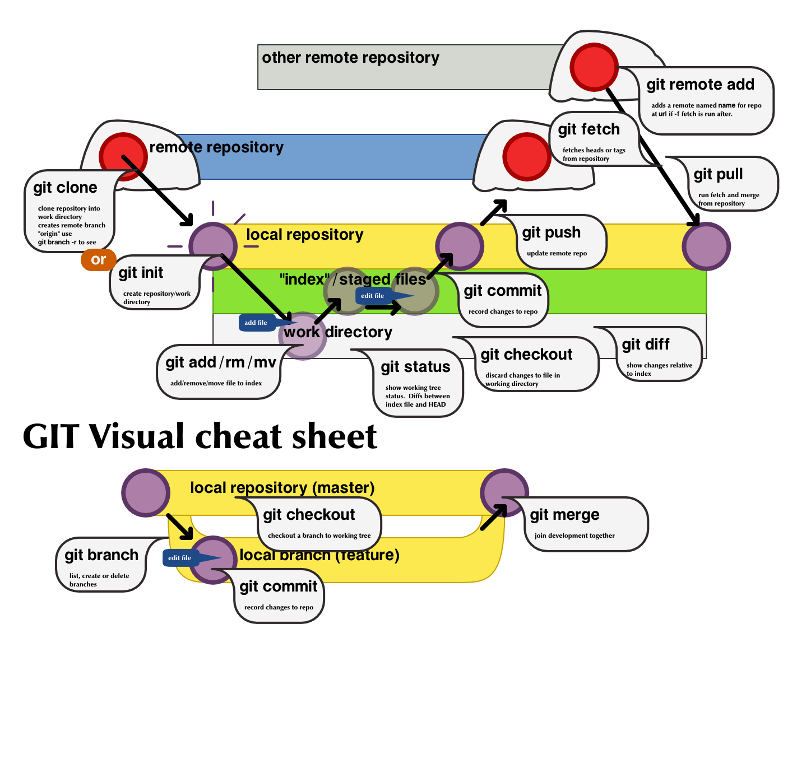
Git命令的备忘

Slide 10
第一个Git库
配置Git基本信息
git config --global user.name “xucons”
git config --global user.email “xucons@gmail.com”
创建一个库
git init
克隆一个库
git clone git://git.kernel.org/scm/git/git.git

Slide 11
Pull与Fetch区别
git fetch：相当于是从远程获取最新版本到本地，不会自动merge
git pull：相当于是从远程获取最新版本并merge到本地，相当于git fetch 和 git merge
在实际使用中，git fetch更安全一些。因为在merge前，我们可以查看更新情况，然后再决定是否合并

Slide 12
分支与标记
分支
创建分支
git branch <name>
git branch <name> <commit-id>
删除分支
git branch -d <name>
查看分支
git branch
git branch -r //remote branch
Git branch –a // all branch
转动某一分支
git checkout <commit-id>
git checkout -b <name> <commit-id>
分支合并
git merge <name> //合并指定的分支到当前分支
标记
标记只是一个方便人识别某次提交的一个标签
git tag <tag-name>

Slide 13
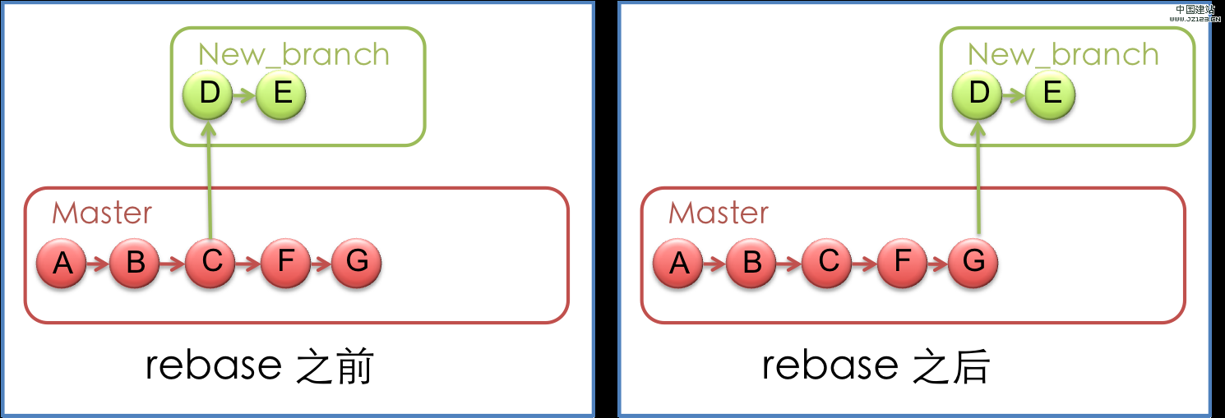
Rebase
rebase命令执行后，实际上是将分支点从C移到了G，这样分支也就具有了从C到G的功能
Notes:
git pull --rebase,这里表示把你的本地当前分支里的每个提交(commit)取消掉，并且把它们临时保存为补丁(patch)(这些补丁放到".git/rebase"目录中),然后把本地当前分支更新为最新的"origin"分支，最后把保存的这些补丁应用到本地当前分支上。

Slide 14
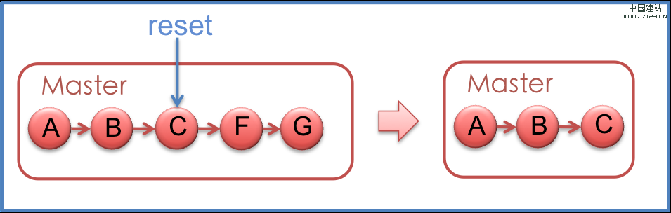
revert和reset
reset
将当前的工作目录完全回滚到指定的版本号
revert
还原一个版本的修改，必须提供一个具体的Git版本号，例如'git revert bbaf6fb5060b4875b18ff9ff637ce118256d6f20'
区别
reset是指将当前head的内容重置，不会留任何痕迹。
revert是撤销某次提交，但是这次撤销也会作为一次提交进行保存。

Slide 15
Git的工作流程
与远程仓库同步(pull,fetch)
修改文件
查看变更(show,status)
载入变更(add or –a)
提交载入的变更(commit)
推送(push)

Slide 16
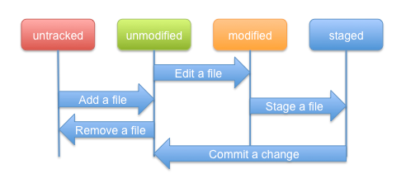
Git文件的状态变化
Notes:
git库所在的文件夹(即.git所在的文件夹)中的文件大抵就是这四种状态。
untracked:未跟踪，此文件在文件夹中，但并没有加入git库，不参与版本控制。 通过”git add”,”git commit”可将它置入跟踪库。
unmodify：文件已经库中，未修改，即版本库中的文件快照内容与文件夹中完全一致。这种类型的文件有两个去处，如果它被修改，而成为modified。如果使用”git rm”移出版本库，则成为untracked文件。
modified：文件已修改，仅仅是修改，并没有进行其它操作。这个文件也有两个去处，通过”git add”可进入暂存(staged)状态，使用”git checkout”则丢弃修改，返因到unmodify状态。这个checkout很好理解，就是取出库中文件，覆盖当前文件吧。
staged：暂存状态。执得”git commit”则将修改同步到库中，这时库中的文件与本地文件又一致了，于是文件是unmodify状态。执行”git reset HEAD filenam”取消暂存，文件状态变为modified。

Slide 17
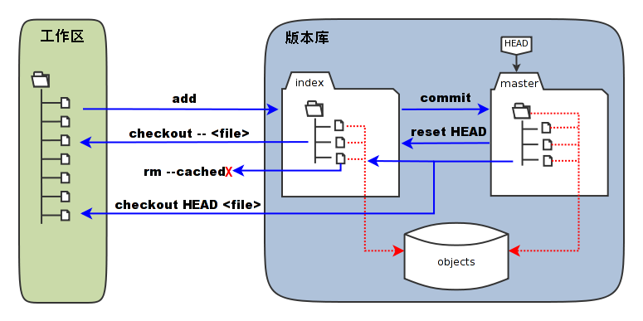
暂存区（stage）
通过git add可能将文件改为staged状态
文件修改了后提交时加-a来载入
Notes:
可以将git简单的分为三个区域 :1、工作区（working directry）; 2、暂缓区（stage index）; 3、历史记录区（history）
第一步是用git add把文件添加进去，实际上就是把文件修改添加到暂存区；
第二步是用git commit提交更改，实际上就是把暂存区的所有内容提交到当前分支。
因为我们创建Git版本库时，Git自动为我们创建了唯一一个master分支，所以，现在，git commit就是往master分支上提交更改。
你可以简单理解为，需要提交的文件修改通通放到暂存区，然后，一次性提交暂存区的所有修改。

Slide 18
GUI for Git
TortoiseGit
EGit （Eclipse 插件）
SourceTree
Tower
注：GUI未实现Git所有的功能，有些情况下还得在命令行进行操作

Slide 19
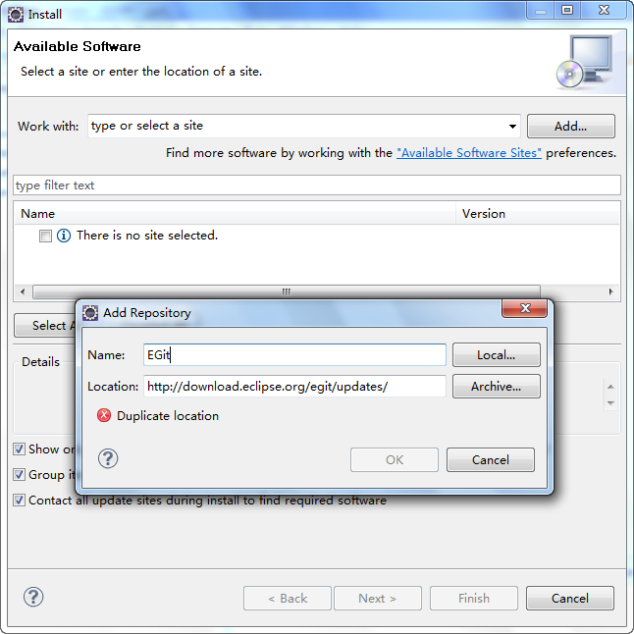
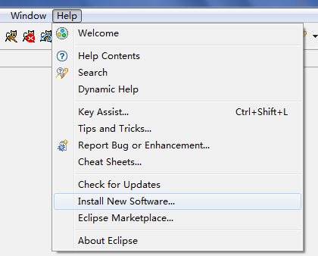
EGit的安装
插件安地址：
http://download.eclipse.org/egit/updates/

Slide 20
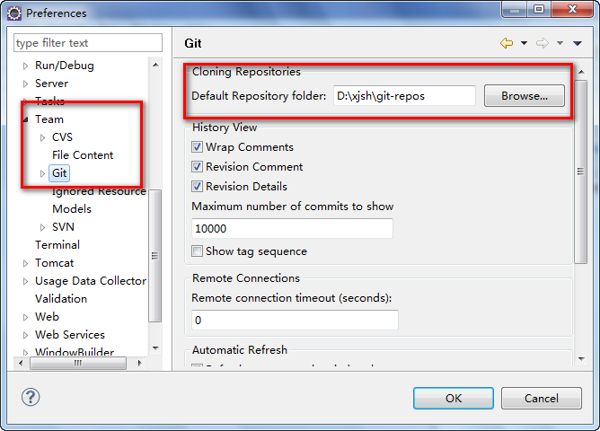
Git主目录的设置
本地库的路径不要放在eclipse工作空间当中，因为在删除项目时，会删除本地库
当clone和新建一个本地库时，将项目导入到eclipse当中。

Slide 21
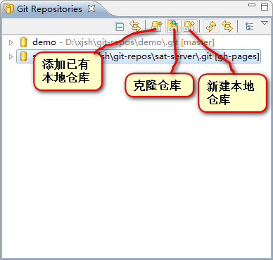
Git Repository Exploring透视图

Slide 22
GitHub介绍
GitHub是一个基于web与git的托管项目服务，你可以这里托管你的代码。
网址：https://github.com/

Slide 23
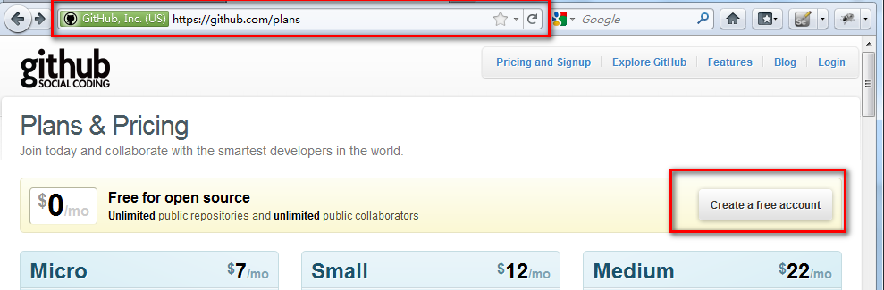
在Github上注册一个用户

Slide 24
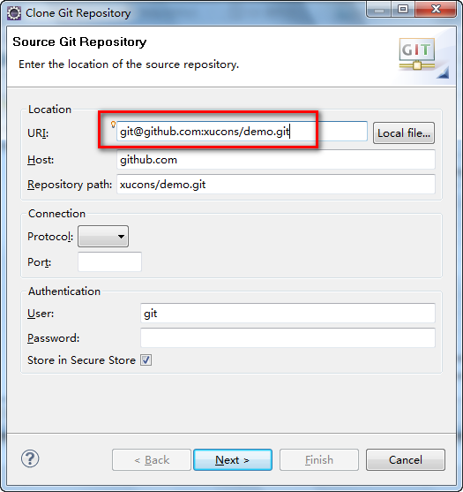
克隆GitHub库

Slide 25
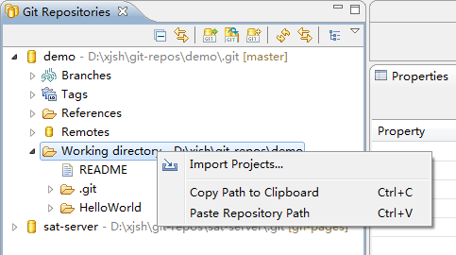
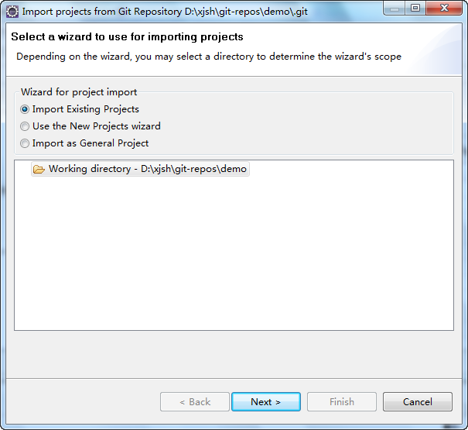
导入项目
右击工作目录，选择Import Projects
按照向导提示，将项目导入到Eclipse工作空间。

Slide 26
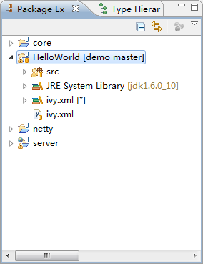
Eclipse执行Git操作
进入java透视图
从右键菜单中可以对Git进行操作

Slide 27
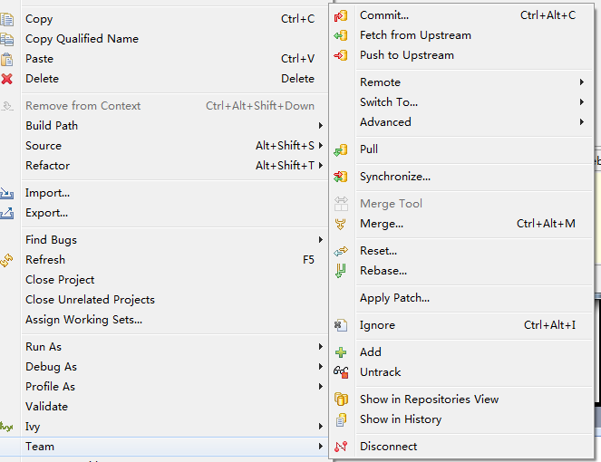
Eclipse执行Git操作2
在这个菜单中可以对Git进行操作
提交
上传到远程库
从远程库下载
同步
分支合并
添加
显示历史

Slide 28
总结
Git是一个很棒的工具进行协作
难以在短时间内精通，需要在日常使用中不断学习
项目过程中会遇到很多坑，特别是使用初期，有问题可以相互沟通交流

Slide 29
谢 谢

